Slide 1
Atelier d’écriture de haïkus.
Année 2019-2020
Mme BONNET et Mme BRATS

Slide 2
Concours international francophone « Louis Braille ».
Le Haïku à la lumière du braille (3ème édition)
Les ambitions de ce concours sont de valoriser l’accès à la culture pour tous, de faciliter l’éclosion de la solidarité et de développer l’apprentissage du braille et le goût de la poésie (le haïku).
Petit poème de dix-sept syllabes, en trois vers (respectivement de 5, 7 et 5 syllabes), le haïku fut l'un des genres poétiques privilégiés de la littérature japonaise classique.

Slide 3
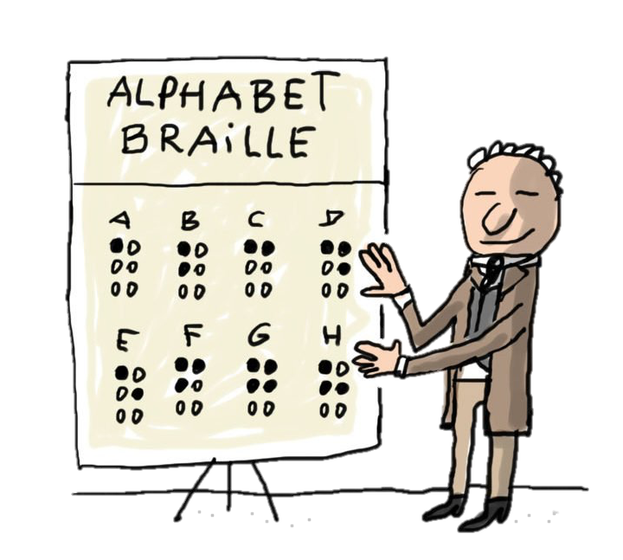
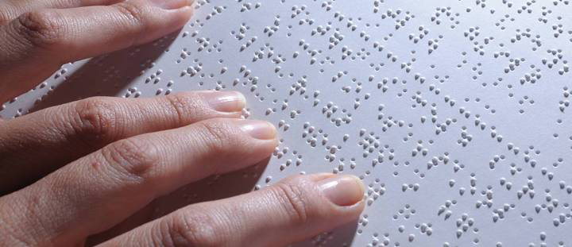
Les élèves inscrits à l’atelier ont rencontré Mmes CHARASSE Evelyne et HILLAIRET Monique.
Grâce à elles, ils ont pu s’initier à l’écriture poétique ainsi qu’à l’alphabet braille.
L’ECRITURE BRAILLE
Le principe du braille est d'utiliser le sens du toucher pour l'écriture et la lecture au moyen de points en relief. L'écriture braille fut inventée en 1829 par Louis Braille.

Slide 4
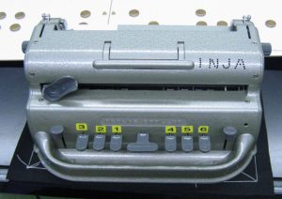
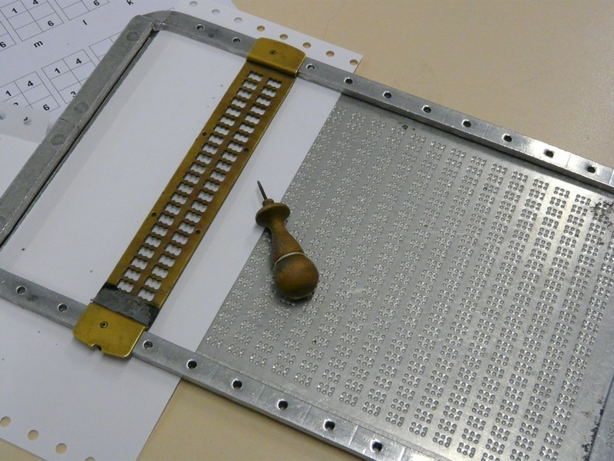
Les haïkus écrits par les élèves seront transcrits en braille avant d’être soumis
au jury du concours.
L’EMBOSSAGE consiste à faire ressortir les points braille avec des moyens tels que la machine “Perkins” (c’est la machine à écrire le braille) ou la tablette avec le poinçon.

Slide 5
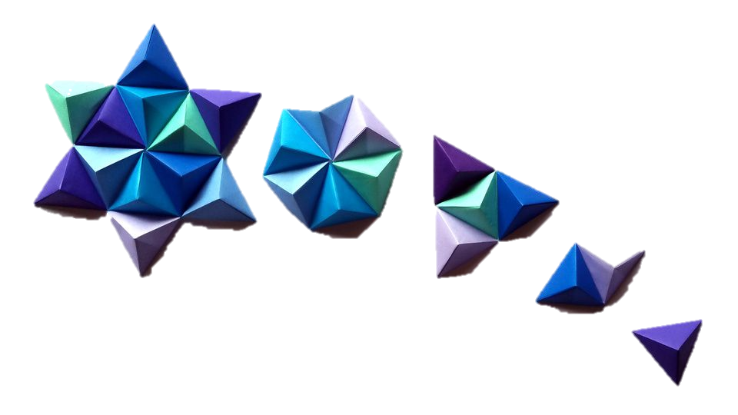
Cette feuille sur l’arbre
Souvenir de mon enfance
L’hiver est venu
Le vent souffle fort
Le regard de cette biche
Bientôt s’éteindra
La peur d’ Halloween
Je frappe à une porte froide
L’homme larmoyant
les pommes de pin
L’odeur des feuilles mortes
Bientôt sous la neige
Soleil aveuglant
Dans la brièveté du jour
Vol de l’ aigrette

Slide 6
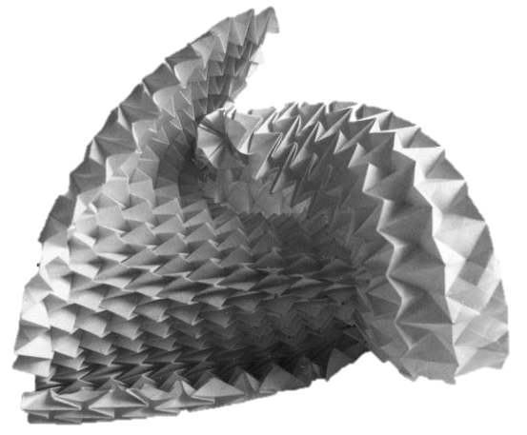
Tous les oiseaux du monde
Partent au loin
Le froid est venu
Du haut d’un arbre
Sur le toit d’une maison
Un écureuil tombe
A travers le givre
Les fenêtres s’illuminent
Pour m’éclairer
A ce jour
Je ne me déplace plus
Mais je vis avec

Slide 7
Dans la forêt profonde
Je sens le parfum des feuilles
Elles craquent sous mon pas.
Je vois un chêne
Je vois des feuilles tomber à terre
A présent l’arbre est nu.
J’entends le vent souffler
La feuille bouge
Elle se détache.

Slide 8
De la plus haute tour
De la plus haute montagne
On voit une autre montagne
Monte ! Monte ! Au sommet
De la montagne du Savoir
Et il sera à toi.
Le taureau est fort
Mais le singe est intelligent
Un pas vers la sagesse

Slide 9
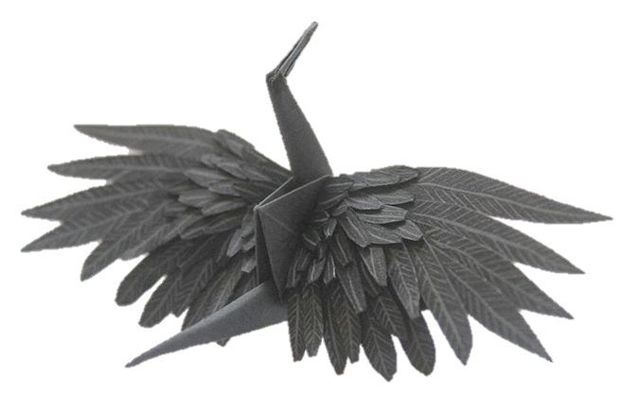
Tombe la feuille d’automne
Dans la poussière d’un sentier
Bientôt enneigé.
Sous l’ombre d’un peuplier
Un écureuil se prélasse
Il devrait chasser !
Dans la nuit obscure
Sous la lumière de la lune
Une chouette hulule
Venant des montagnes
Voyageant avec son âne
En l’air ! Une aigrette !

Slide 10
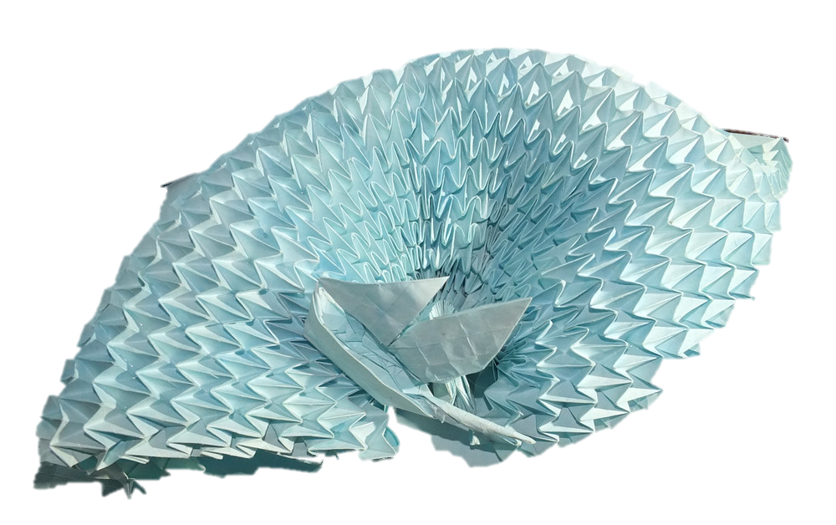
Les feuilles des arbres
Au souffle d’une légère brise
Bruissent à la lumière
Petit poisson-clown
Nage dans son bocal de verre
Prisonnier des hommes
Petite mousse d’eau
Derrière une belle cascade
Se cache du monde
Petite musique
Clapotis d’eau douce
Pêcheurs et poissons

Slide 11
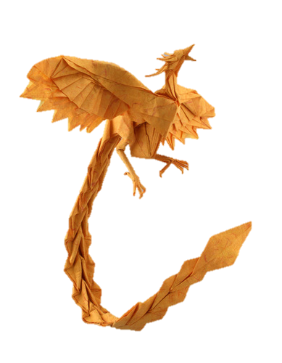
Je le regarde
Mais je ne pense pas
qu'il soit un châtaignier
Je ne me vois plus
Mais la neige tombe sur moi
Et ça, je le sens !
J'entends un bruit
Il gémit sous les feuilles
C'est un renard !
Dans votre jardin
Les feuilles montrent leur âge
Le temps avance.

Slide 12
De la mer bleue
Des échos de baleines
J'entends au loin.
Le papillon brun
Posé sur le grand rocher
Adorait me voir
Dans l’eau sombre,
Mon reflet je regardais.
Lac silencieux.
Elle tombe sur moi,
La pluie triste et monotone,
Une soupe ce soir.

Slide 13
Je monte l’escalier
Sans faire de bruit sur le parquet
Car tu rêves encore
Cette page blanche
Me fait penser à l’hiver
Mais aussi à la mort
Je n’ai jamais vu mon fils
Rien qu’entendu sa voix
Je sais qu’il m’aime
Le silence m’est familier
Ce que l’on dit de moi
Je ne l’entends pas
Je ne la vois pas
Mais je sens l’herbe sous mes pieds
Et je suis heureuse.

Slide 14
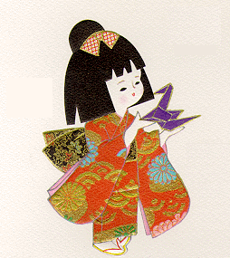
Les AUTEURS
BOURSIER Alya
MOSSANT Thaïs
POCINO Faustine
ALLARD Guillian
DEMEREAU Romain
PERON Elouan

